Slide 1

INGENIERÍA DE SOFTWARE EXPERIENCIA 1: CASO UNILIB BIBLIOTECA
Aplicación práctica en sistema de gestión bibliotecaria unilib
Estudiantes:
Almendra Gónzalez
David Miranda
Angela Anhuaman
Sede: San Bernardo
Carrera:
ingeniería en informática
Analista programador
Docente : ​
E. Mallén Gonzalez
Notes:
El contenido generado por IA puede ser incorrecto. ---

Slide 2
EXPERIENCIA 1: CASO UNILIB BIBLIOTECA
INGENIERÍA DE SOFTWARE DOCENTE : E. MALLÉN GONZALEZ

Slide 3
DIAPOSITIVA 2 – INTRODUCCIÓN Y RESUMEN EJECUTIVO DEL CASO
RESUMEN DEL PROYECTO
Resumen del Proyecto : La biblioteca de la Universidad UNILIB presenta problemas críticos por el uso de procesos manuales y sistemas desactualizados.
Desafío : Modernizar la gestión y reducir errores operacionales mediante un software automatizado y centralizado que gestiona el catálogo, préstamos y usuarios.
Alcance Preliminar : El sistema permitirá la gestión integral de roles de usuario, catálogo de libros con ubicación física, préstamos programados y generación de informes.

Slide 4
ANÁLISIS DEL PROBLEMA
Problemas actuales : Uso de registros en papel y sistemas obsoletos.
Causas : Falta de herramientas digitales modernas para el control bibliográfico.
Consecuencias : Largas filas en préstamos (5 minutos por transacción), extravío frecuente de libros y búsqueda de materiales poco intuitiva.

Slide 5
ÁMBITO DEL SISTEMA UNILIB
Nombre del Sistema : UNILIB.
Objetivo General : Diseñar un sistema de biblioteca que permita gestionar usuarios, catálogo, recursos, préstamos y devoluciones.
Metas:
Reducir el tiempo de registro de 5 minutos a 30 segundos por transacción.
Disminuir la tasa de extravíos en un 25% mediante trazabilidad y alertas.
Permitir la consulta remota del catálogo de libros.

Slide 6

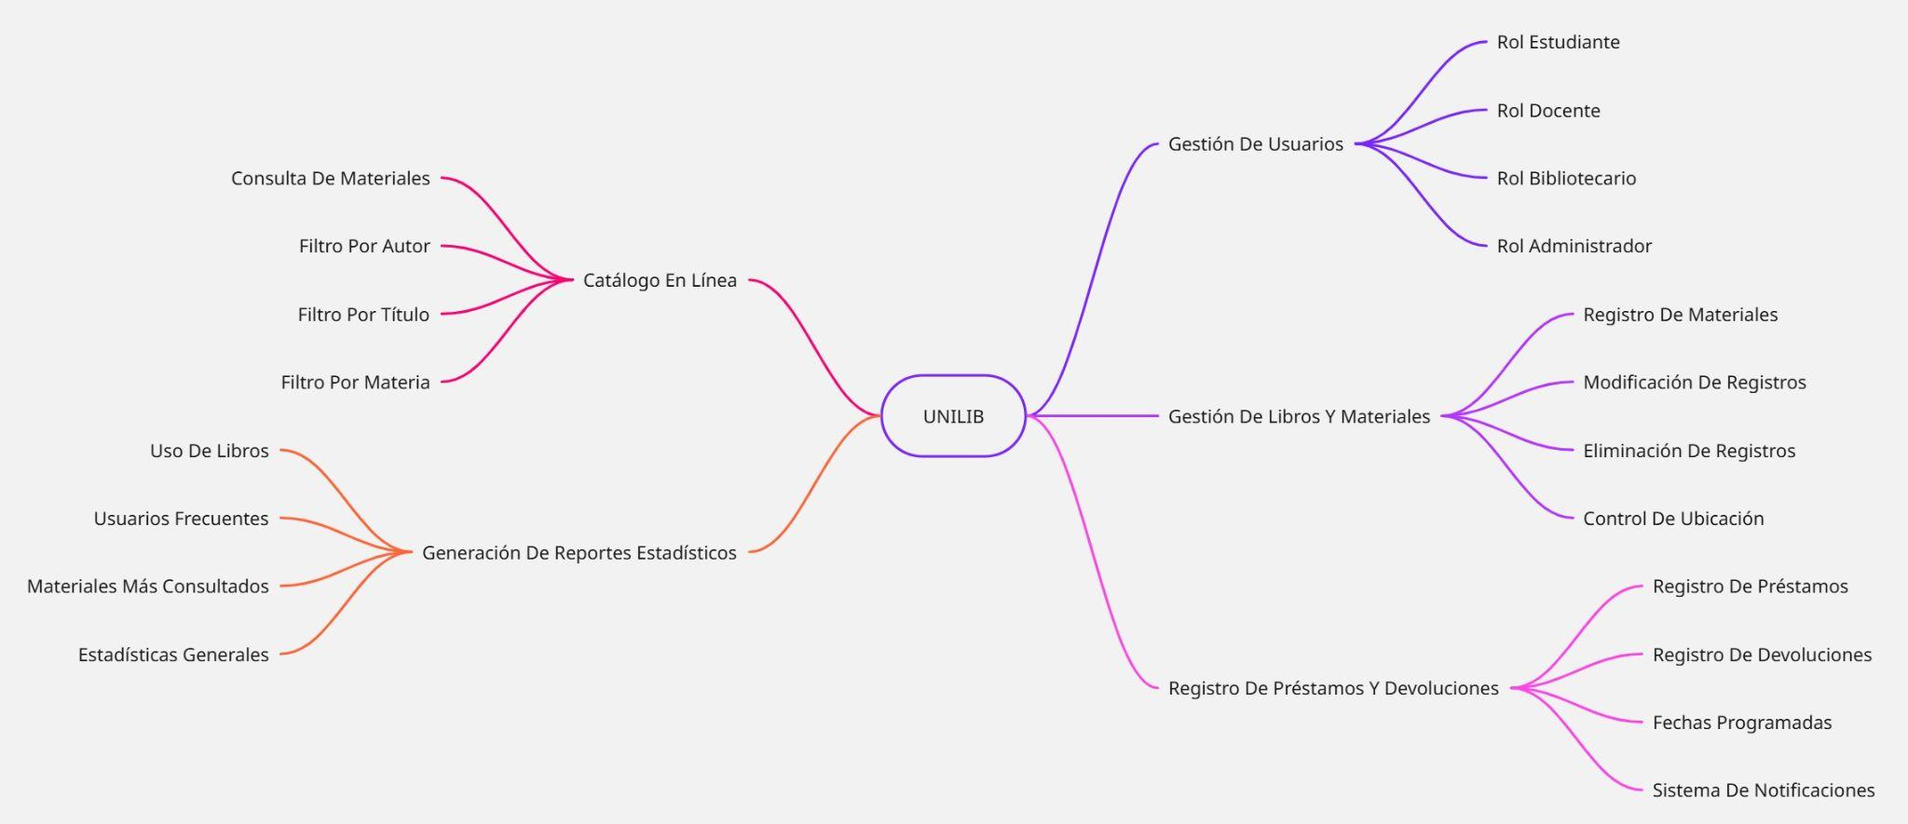

Definición del alcance del sistema
¿Qué incluye el sistema?
Gestion de usuarios
Gestión de libros y materiales
Registro de prestamo y devolucion
Catalogo en linea
Reportes
¿Qué no incluye el sistema?
El sistema no hará procesos financieros ni de facturación.
El sistema no hará nóminas ni gestión de recursos humanos.
No incluye integracion con tiendas online
Notes:
El alcance del sistema define claramente los límites de la solución propuesta y evita ambigüedades durante el desarrollo del proyecto. En el Caso Biblioteca, esta diapositiva debe especificar qué funcionalidades serán incluidas y cuáles quedarán explícitamente fuera del sistema, estableciendo expectativas realistas tanto para el cliente como para el equipo de desarrollo. En primer lugar, se describe qué hará el sistema, por ejemplo: gestionar usuarios (registro, modificación y desactivación), administrar préstamos y devoluciones de libros, permitir la consulta del catálogo en línea y generar reportes básicos para la gestión. En segundo lugar, se debe indicar qué no hará el sistema, como por ejemplo la gestión de compras de libros, la administración financiera de la biblioteca o la integración con sistemas externos complejos, si estos no forman parte del proyecto. También es fundamental identificar los usuarios involucrados, tales como bibliotecario, estudiante y administrador, ya que estos actores condicionan los requerimientos funcionales y los flujos de uso. Adicionalmente, se pueden mencionar los módulos iniciales del sistema, organizando las funcionalidades de manera estructurada. Se sugiere representar este alcance mediante un diagrama de árbol de funciones, que muestre visualmente cómo se descomponen las funcionalidades principales en subfunciones. Desde el punto de vista académico, una definición clara del alcance demuestra capacidad de análisis, orden conceptual y comprensión de la complejidad del sistema, aspectos altamente valorados en la rúbrica de evaluación. Un alcance bien definido reduce riesgos, facilita la planificación y contribuye al éxito del proyecto de software.

Slide 7

Usuarios del sistema
Para que el sistema sea funcional, cada usuario debe tener permisos específicos definidos por sus necesidades. A continuación, se detallan las acciones principales por perfil:
usuario | Descripción breve
Docente/Investigador | Realiza consultas avanzadas y gestiona materiales especializados para su trabajo académico
Estudiante | Utiliza el catálogo en línea, solicita préstamos y recibe notificaciones.
Bibliotecario | Encargado de registros físicos, actualización de catálogo y gestión de ubicación de materiales
Administrador | Responsable de la gestión de roles, seguridad del sistema y generación de informes estadísticos..
Notes:
El alcance del sistema define claramente los límites de la solución propuesta y evita ambigüedades durante el desarrollo del proyecto. En el Caso Biblioteca, esta diapositiva debe especificar qué funcionalidades serán incluidas y cuáles quedarán explícitamente fuera del sistema, estableciendo expectativas realistas tanto para el cliente como para el equipo de desarrollo. En primer lugar, se describe qué hará el sistema, por ejemplo: gestionar usuarios (registro, modificación y desactivación), administrar préstamos y devoluciones de libros, permitir la consulta del catálogo en línea y generar reportes básicos para la gestión. En segundo lugar, se debe indicar qué no hará el sistema, como por ejemplo la gestión de compras de libros, la administración financiera de la biblioteca o la integración con sistemas externos complejos, si estos no forman parte del proyecto. También es fundamental identificar los usuarios involucrados, tales como bibliotecario, estudiante y administrador, ya que estos actores condicionan los requerimientos funcionales y los flujos de uso. Adicionalmente, se pueden mencionar los módulos iniciales del sistema, organizando las funcionalidades de manera estructurada. Se sugiere representar este alcance mediante un diagrama de árbol de funciones, que muestre visualmente cómo se descomponen las funcionalidades principales en subfunciones. Desde el punto de vista académico, una definición clara del alcance demuestra capacidad de análisis, orden conceptual y comprensión de la complejidad del sistema, aspectos altamente valorados en la rúbrica de evaluación. Un alcance bien definido reduce riesgos, facilita la planificación y contribuye al éxito del proyecto de software.

Slide 8
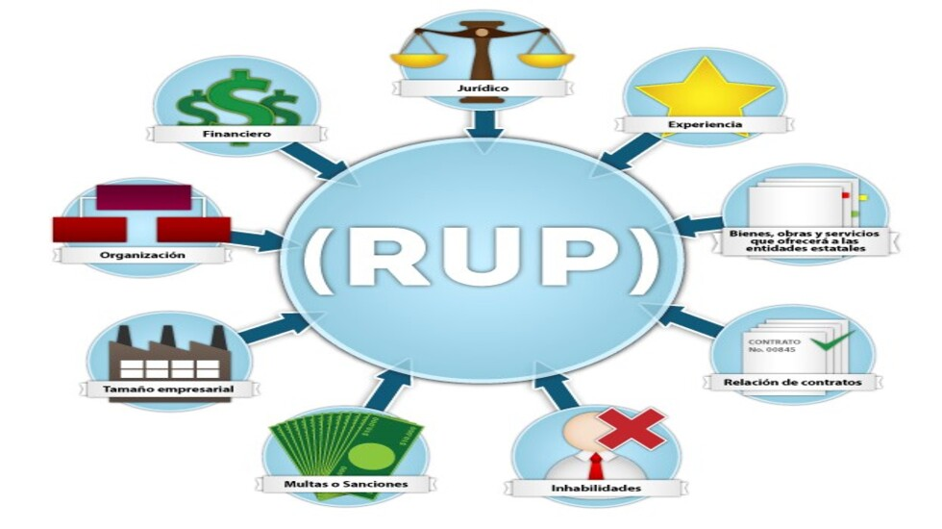
Metodología de desarrollo seleccionada
Metodología Seleccionada : RUP (Proceso Unificado Racional).
Importancia de la selección metodológica:
RUP permite una entrega temprana de módulos críticos y la reducción de riesgos mediante un desarrollo iterativo y controlado.
Justificación : Se elige por ser un marco de trabajo iterativo que permite una definición rigurosa de requisitos y se adapta bien a los objetivos de la asignatura.
Metodología RUP: Enfoque iterativo e incremental centrado en la arquitectura para garantizar calidad y mitigación de riesgos en el sistema UNILIB.
Notes:
La selección de la metodología de desarrollo es una decisión clave que debe estar alineada con las características del proyecto y el contexto académico. En esta diapositiva, los estudiantes deben indicar explícitamente la metodología elegida para el desarrollo del Caso Biblioteca, como Cascada, Scrum, XP o RUP. No basta con nombrarla, sino que es fundamental justificar brevemente su elección. Por ejemplo, una metodología en cascada puede ser adecuada para un proyecto académico de alcance acotado y requisitos relativamente estables, ya que permite avanzar de forma ordenada por etapas bien definidas. Por otro lado, Scrum puede justificarse si se busca fomentar el trabajo iterativo, la retroalimentación constante y la adaptación a cambios durante el desarrollo. La justificación debe considerar aspectos como el tamaño del sistema, la experiencia del equipo, la claridad de los requisitos y el tiempo disponible. Desde una perspectiva formativa, esta reflexión demuestra comprensión de los modelos de desarrollo de software y su aplicación práctica. Además, contribuye al criterio de claridad y estructura exigido por la rúbrica. Visualmente, la diapositiva debe mantener un diseño simple, con viñetas claras y espacios editables para que los estudiantes personalicen la información según su proyecto. En conclusión, la correcta elección y justificación de la metodología refuerza la coherencia de la propuesta y evidencia una toma de decisiones fundamentada.

Slide 9
Requerimientos funcionales del sistema
Módulo 1 | Gestión de usuarios: | Descripción
RF- 1.1 | Registro de usuario | El sistema debe permitir el registro de usuario recibiendo como datos su rut, nombre y apellido, correo institucional y carrera.
RF-1.2 | Control de acceso | El sistema debe validar la identidad del usuario mediante login y restringir el acceso al rol que se le asigne.
RF-1.3 | Mantenimiento de perfiles | El sistema permitirá la edición de datos de contacto y la desactivación de cuentas inactivas.
Módulo 2 | Gestión de Libros y Materiales | Descripción
RF-2.1 | Catalogación de materiales | El sistema debe permitir el registro de libros y materiales mediante ISBN, autor y etiquetas de material.
RF-2.2 | Control de ubicación física | El sistema debe permitir asignar y modificar la ubicación de cada ejemplar en la biblioteca.
RF-2.3 | Búsqueda por parámetros | El sistema permitirá registrar la salida de materiales por extravío, daños o donación.
Módulo 5 | Administración, reportes y sanciones:
RF- 5.1 | Control de multas

Slide 10
Módulo 1 | Gestión de usuarios:
RF- 1.2 | Control de acceso
Módulo 2 | Gestión de libros y materiales:
RF- 2.3 | Gestión de bajas
Módulo 3 | Gestión de préstamos y notificaciones:
RF- 3.3 | Sistema de alertas
Módulo 4 | Consulta y reservas de catálogo:
RF- 4.2 | Visualización de ficha técnica
Módulo 5 | Administración, reportes y sanciones:
RF- 5.2 | Métricas de la plataforma

Slide 11

Requerimientos no funcionales y de calidad
ID | Nombre del requisito | Descripción
RNF-1 | Interfaz intuitiva | El sistema utiliza iconos y nombres de funciones que ya son familiares para la mayoría de usuarios, permitiendo que puedan navegar de forma natural sin necesidad de manuales.
RNF-2 | Agilidad de uso | El flujo de los procesos se diseñará para ser directo y que así cualquier usuario nuevo pueda ser autónomo tras su primera uso del sistema.
RNF-3 | Diseño institucional | La apariencia del software integrará los colores y logos oficiales de la universidad entregando un entorno de trabajo formal y profesional.
RNF-4 | Acceso rápido | Las funciones principales, como la búsqueda de libros y préstamos y devolución, estarán siempre a la vista en el menú principal para reducir tiempos de gestión y evitar que el usuario tenga que hacer clics innecesarios.
RNF-5 | Consistencia de interfaz | Se debe garantizar la uniformidad en el diseño de formularios, tablas y menús, esto asegurará que el software se sienta como una solución integrada y única.
Notes:
Los requerimientos no funcionales establecen los criterios de calidad que el sistema debe cumplir y complementan a los requerimientos funcionales. En el Caso Biblioteca, esta diapositiva debe abordar dimensiones clave como usabilidad, accesibilidad, seguridad, rendimiento y disponibilidad. En términos de usabilidad, se recomienda hacer referencia a normas de calidad como ISO/IEC 25010, destacando aspectos como facilidad de aprendizaje, claridad de la interfaz y consistencia visual. En cuanto a accesibilidad, es especialmente valorado considerar las pautas WCAG, asegurando que el sistema pueda ser utilizado por personas con distintas capacidades, por ejemplo mediante contraste adecuado de colores y navegación clara. Otros requerimientos no funcionales relevantes incluyen la seguridad de la información, garantizando el acceso controlado a los datos; la disponibilidad del sistema, asegurando su correcto funcionamiento en horarios definidos; el tiempo de respuesta, que impacta directamente en la experiencia del usuario; y el respaldo de la información, fundamental para evitar pérdidas de datos. Desde una perspectiva académica, la inclusión de estos criterios demuestra una visión integral del software, más allá de sus funcionalidades básicas. Además, refuerza el análisis y la calidad de la propuesta, alineándose con los criterios de la rúbrica. Un sistema que cumple adecuadamente sus requerimientos no funcionales genera mayor confianza y valor para la organización.

Slide 12
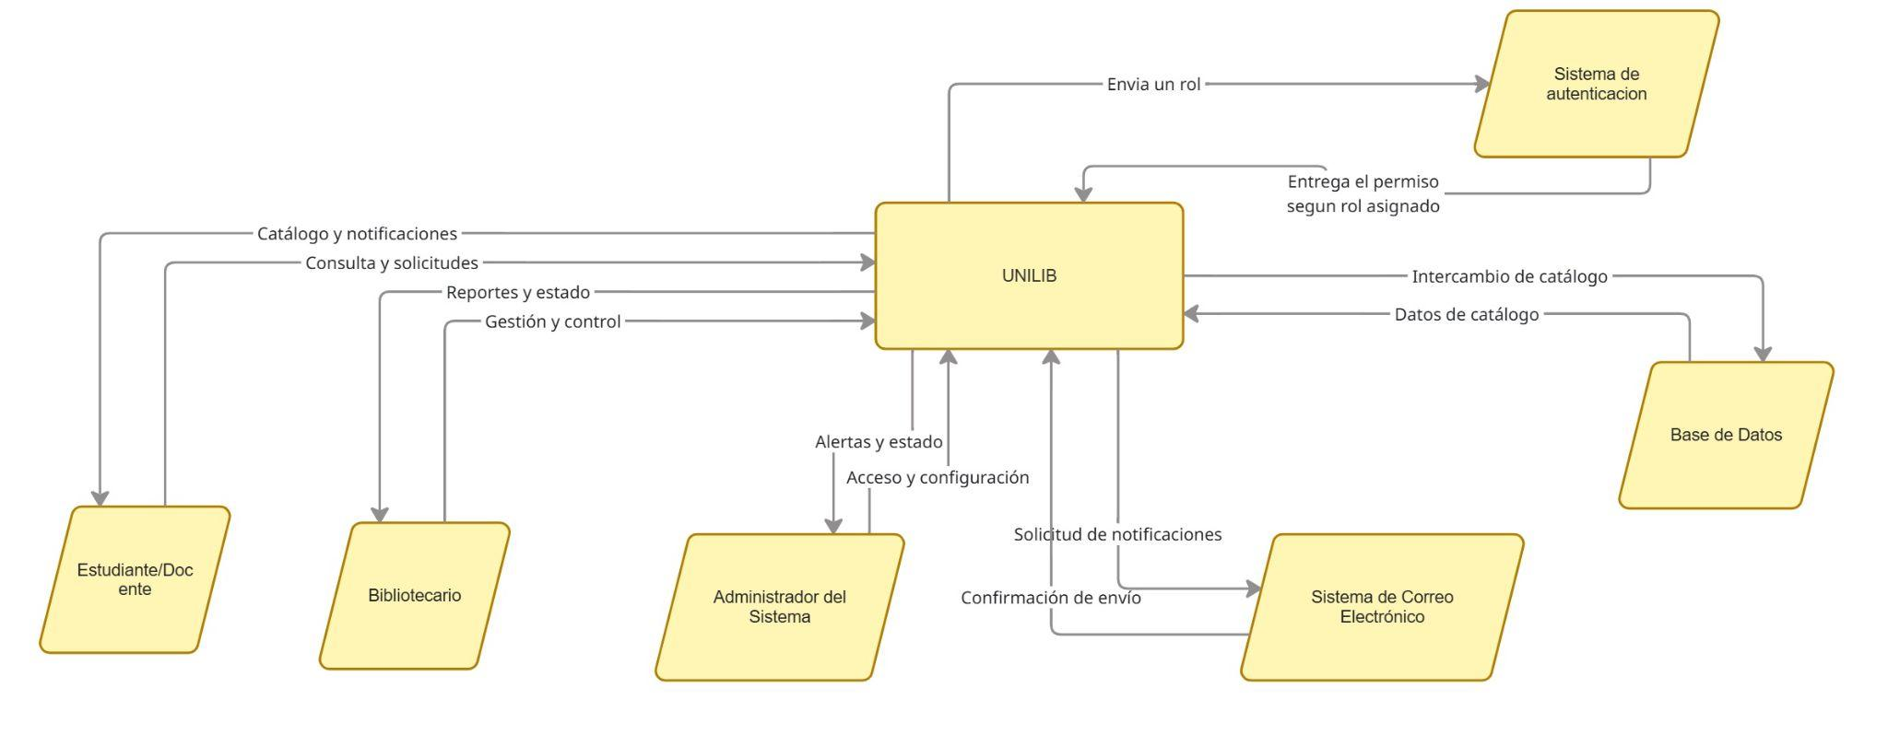
DESCRIPCIÓN CONTEXTO DEL SISTEMA UNILIB
Notes:
es importante situar al software en el contexto en el que será desarrollado. Esta parte del trabajo trazar la interacción de otros sistemas y usuarios con nuestro producto.
En el diagrama de contexto, nuestro sistema estará al centro, y alrededor los sistemas o usuarios que interactúan con él, unidos mediante flechas.
Este diagrama nos ayuda a descubrir funciones e integraciones que tendremos que desarrollar para definir el sistema

Slide 13

Mejoras propuestas y lecciones aprendidas
Mejoras propuestas:
Automatización de flujo de préstamos.
Catálogo con disponibilidad en tiempo real.
Gestión digital de multas.
Trazabilidad total.
2. Lecciones aprendidas:
Importancia del estándar IEEE 830.
Valor de la metodología ágil.
Enfoque en la experiencia de usuario.
Planificación crítica.
Notes:
La sección de mejoras y lecciones aprendidas invita a una reflexión crítica sobre la propuesta y el proceso de análisis realizado. En el Caso Biblioteca, los estudiantes deben proponer acciones concretas orientadas a asegurar la calidad del sistema, como la validación de datos para evitar errores de ingreso, la implementación de respaldos automáticos para proteger la información, o la mejora de la accesibilidad para incluir a más usuarios. También se pueden mencionar optimizaciones de tiempo de respuesta o mecanismos de trazabilidad de los préstamos, que aportan valor a la gestión del negocio. Es importante no solo listar las mejoras, sino argumentar su beneficio, explicando cómo contribuyen a una operación más eficiente, segura y confiable de la biblioteca. Desde una perspectiva formativa, esta diapositiva demuestra capacidad de análisis crítico, aprendizaje a partir del caso y comprensión del impacto del software en un contexto real. Además, refuerza la alineación con la rúbrica, particularmente en los criterios de análisis y calidad de la propuesta. Visualmente, se recomienda mantener viñetas claras y espacios editables, permitiendo a los estudiantes adaptar el contenido a su propio proyecto. Esta reflexión final antes de la conclusión aporta madurez académica al trabajo presentado.

Slide 14

Conclusión del caso Biblioteca
Hallazgos: La automatización es clave para recuperar el control del inventario.
Importancia de requisitos: El uso del estándar IEEE 830 evita errores en el desarrollo y reduce costos.
Aporte al Negocio: Mejora la experiencia del alumno y optimiza el tiempo del personal administrativo.
Lección Aprendida: Una planificación basada en estándares internacionales asegura el éxito técnico del proyecto.
Notes:
La conclusión sintetiza los principales aspectos abordados en la presentación y refuerza los aprendizajes obtenidos. En el Caso Biblioteca, esta diapositiva debe destacar los hallazgos más relevantes del análisis, como la importancia de comprender el problema, definir correctamente el alcance y levantar requerimientos claros y bien estructurados. También se debe enfatizar la relación directa entre una correcta definición de requisitos y el éxito del proyecto de software, ya que estos sirven como base para el diseño, desarrollo y validación del sistema. Asimismo, es pertinente resaltar el aporte del sistema propuesto al negocio de la biblioteca, en términos de eficiencia operativa, mejor control de la información y mejora en la atención a los usuarios. Desde el punto de vista académico, una buena conclusión demuestra coherencia, capacidad de síntesis y claridad conceptual, cerrando adecuadamente la presentación. Esta diapositiva contribuye a dejar una impresión final positiva, alineada con los criterios de presentación y estructura de la rúbrica. En definitiva, la conclusión no solo resume el trabajo realizado, sino que refuerza la relevancia de la Ingeniería de Software como disciplina para resolver problemas reales de manera sistemática y profesional.

Slide 15
Recomendaciones finales
Importante
La Presentación debe debe responder directamente a la rúbrica en los siguientes criterios:
análisis y contexto del caso
levantamiento de requisitos
Lecciones aprendidas
Además la rubrica considera
Metodologia y su argumentación
claridad y estructura de la presentación
Presentación oral

